Slide 1
ISTIO 和服务化新选项

Slide 2
Istio是什么
一个平台 提供统一的方式来 连接 管理微服务，并提供安全策略。 它提供管理服务间的网络，强化访问策略，收集监控数据。 而这些都不需要修改现有服务代码。
Google & IBM & Lyft（拼车 类似uber）
设计思路 透明 扩展 可移植 统一策略

Slide 3
为什么用ISTIO
微服务的挑战
Service Mesh 微服务交互网络 随着规模扩大 变得越来越难以理解和管理
所以需要多种服务治理工具 包括：发现 负载均衡 故障恢复 度量和监控， 还需要一些复杂操作， 例如 Ab测试、金丝雀部署、速率控制、访问控制 端到端的权限控制等。

Slide 4
为什么用ISTIO
Istio 通过服务间的网络通信，提供统一的关键的能力
自动负载均衡 支持 HTTP 1.1 / 2.0， 支持gRPC， 支持TCP
通信控制 （控制服务间的通信 使调用更可靠，并能应对不利的情况）
细粒度通信行为控制， 支持丰富的路由 重试 故障转移 错误注入（用于测试系统稳定性）
可见性 （可监控运维 支持依赖分析 快速定位问题）
支持集群内 自动记录监控度量数据 日志 跟踪所有通信， 包括进出集群的通信
加强策略 （通过应用服务互相访问的策略，保证安全和资源使用的均衡 策略可以在线配置）
通过配置API 可以操作一个可插拔的策略层， 支持访问控制 速率控制 和 配额

Slide 5
为什么用ISTIO
Istio 通过服务间的网络通信，提供统一的关键的能力
服务标示和安全（支持服务的标志 并通过它来支持不同的信任安全级别）
保障集群内的服务间授权，支持强标示判断
现在支持K8， 正在支持公有云， Mesos等
方便集成和自定义 包括ACL 日志 监控 配额 审核等

Slide 6
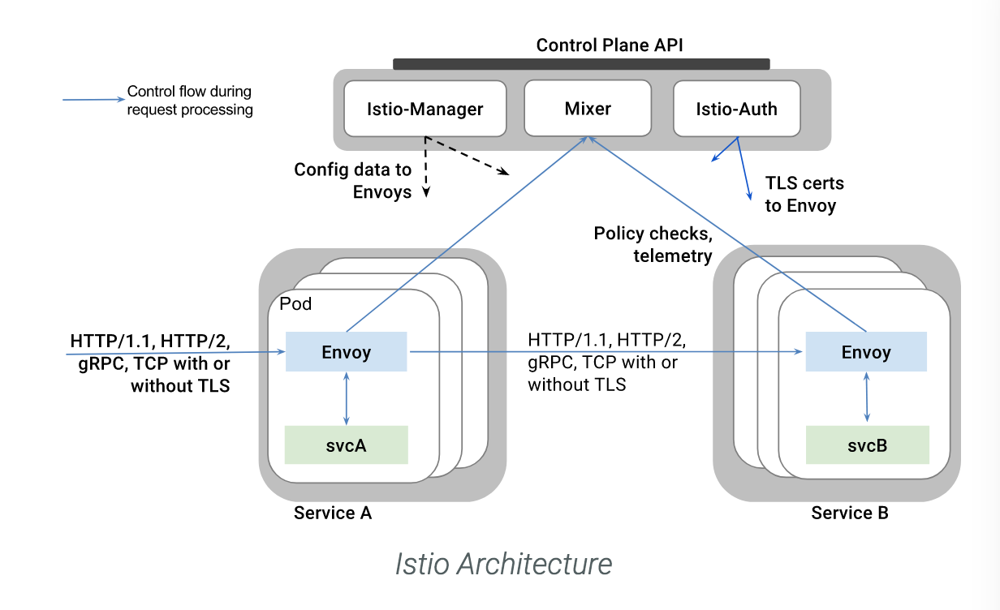
整体架构
Istio服务网络分为两层
数据层 有Envoy代理组成
控制层 负责管理和配置代理 以及加强策略

Slide 7
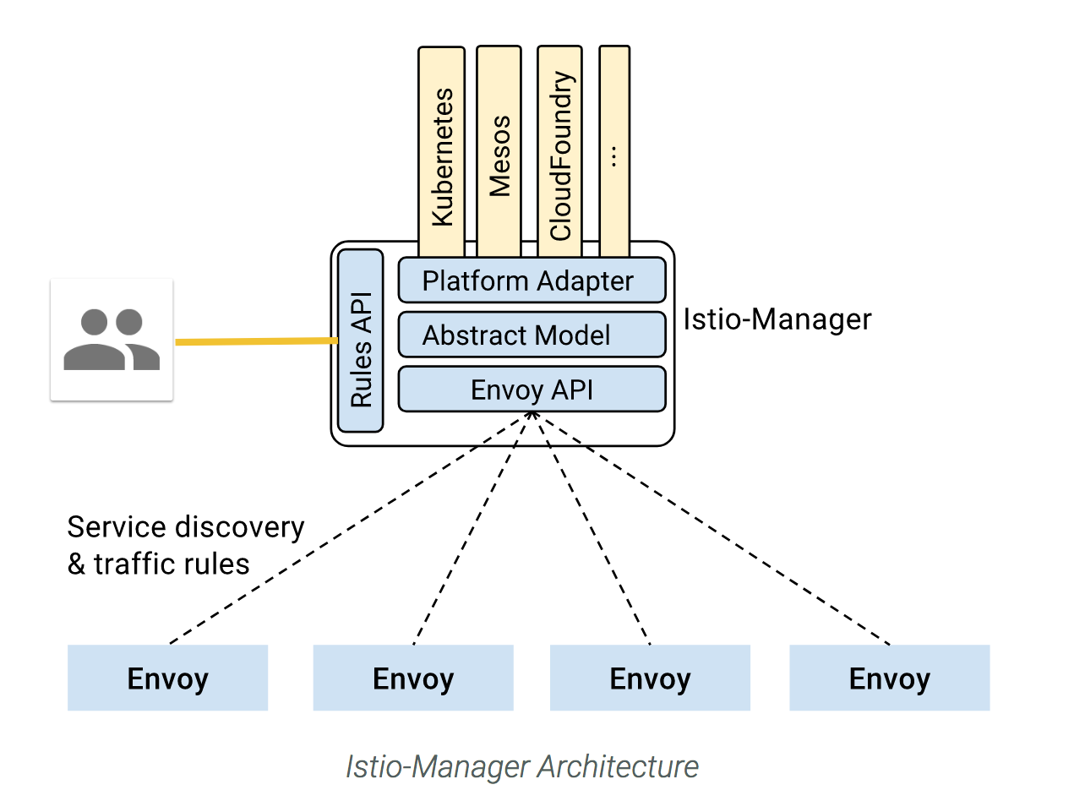
整体架构
Istio-Manager 负责Envoy的整个生存周期。 对外提供统一的配置和查询接口。 通过抽象模型和适配器 支持多种平台

Slide 8
整体架构
Envoy C++写的服务L7代理（也支持L4）， 提供 服务发现 负载均衡 TLS支持 HTTP 1.1/2.0 gRPC支持 熔断器 健康检查 分控控制 错误注入 丰富的度量值。
Envoy部署在服务同样的Pod内， 可以通过Iptables代理流量

Slide 9
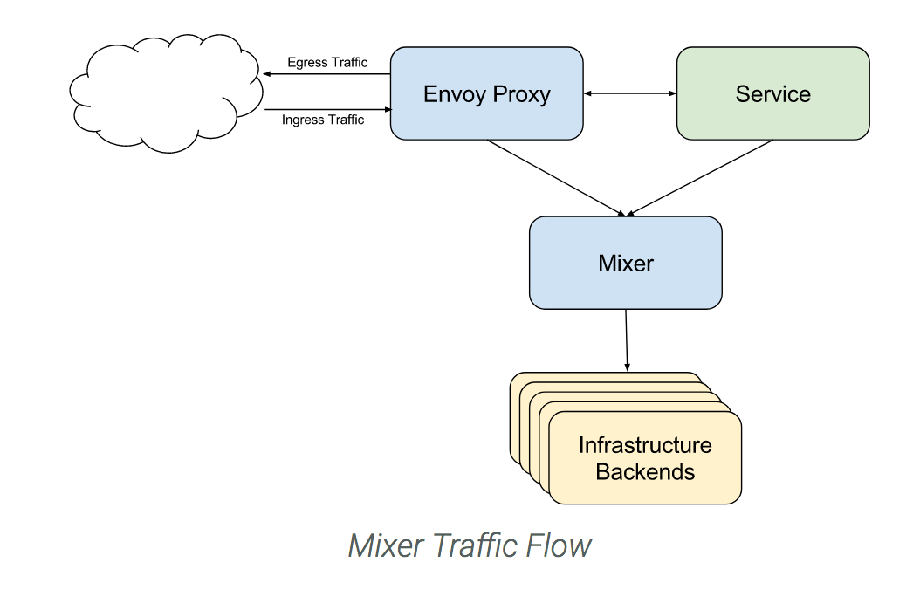
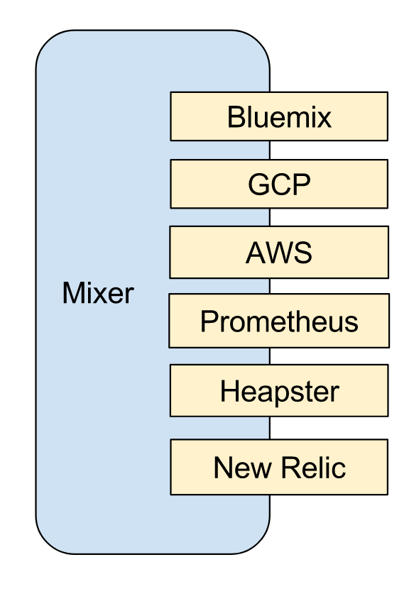
整体架构
Mixer 获取每一次的调用 生成相关监控管理数据 然后作访问检查 限流配额 上传监控数据（集成其他监控 ）等
Precondition Checking.
Quota Management.
Telemetry Reporting.

Slide 10
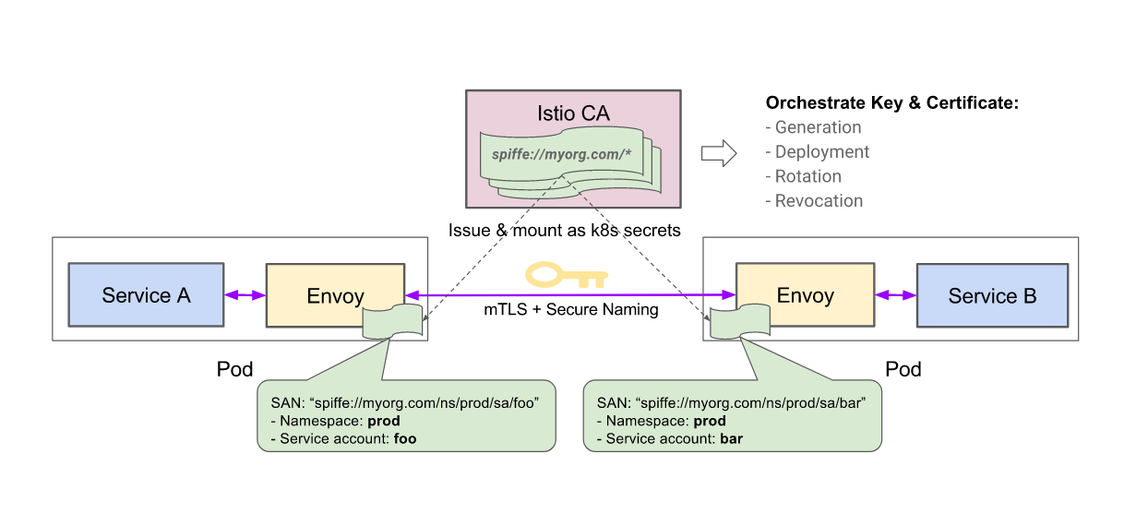
整体架构
Istio Auth’s aim is to enhance the security of microservices and their communication without requiring service code changes. It is responsible for:
Providing each service with a strong identity that represents its role to enable interoperability across clusters and clouds
Securing service to service communication
Providing a key management system to automate key and certificate generation, distribution, rotation, and revocation

Slide 11
已知的问题
1 Mixer 单点 高可用方案仍在开发中
2 调试
Gdb
Tcpdump
Go c++

Slide 12
我们的服务化
支持服务拆分和治理
通信 扩展 容错 监控 （服务管理 发现 熔断 监控 跟踪 依赖 分层。。。）
支持工程过程
开发 测试 验证 上线 回滚（功能 性能）
支持基于Docker的私有云
支持多语言

